Slide 1
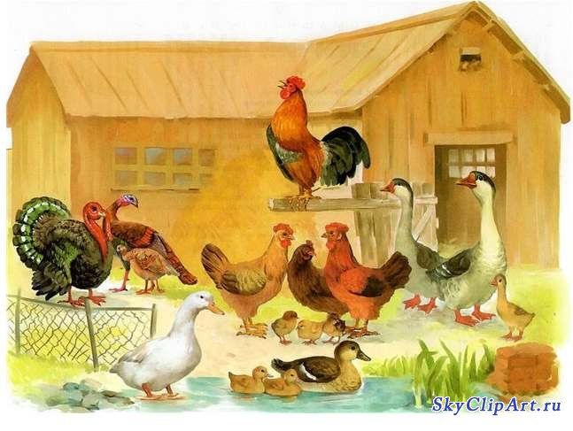
ДОМАШНИЕ ПТИЦЫ

Slide 3
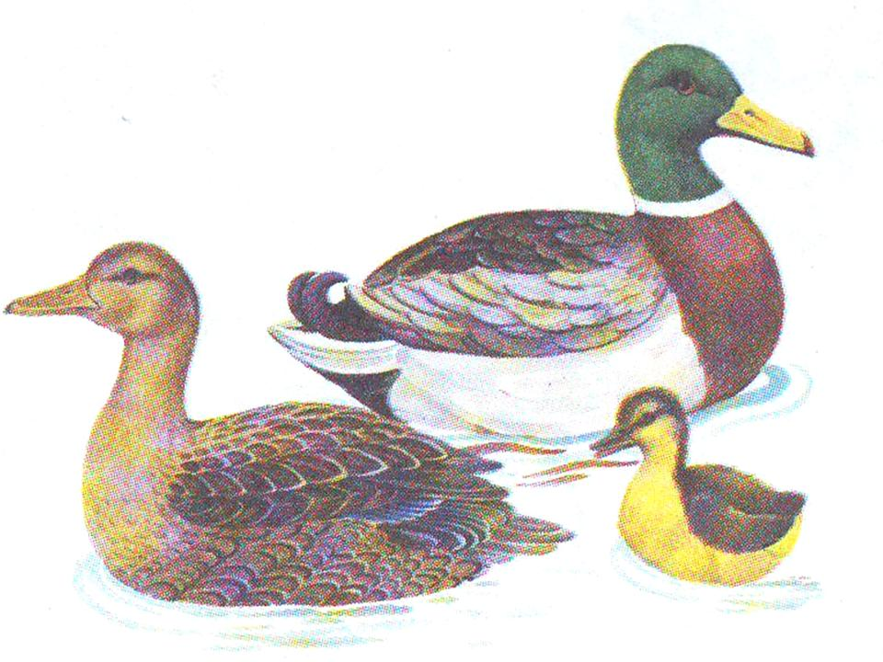
Назовите утиную семью:

Slide 5
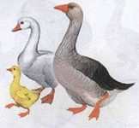
Назовите гусиную семью:

Slide 7
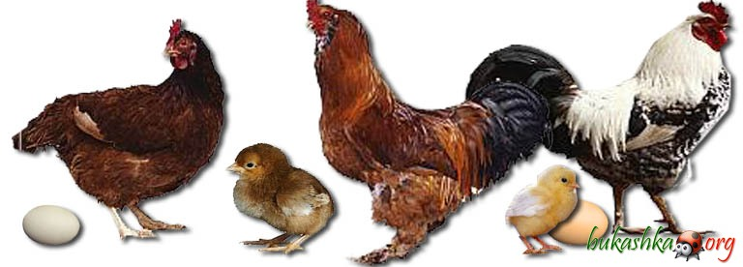
Назовите куриную семью:

Slide 9
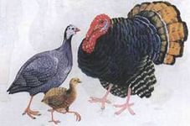
Назовите индюшиную семью:

